Slide 1
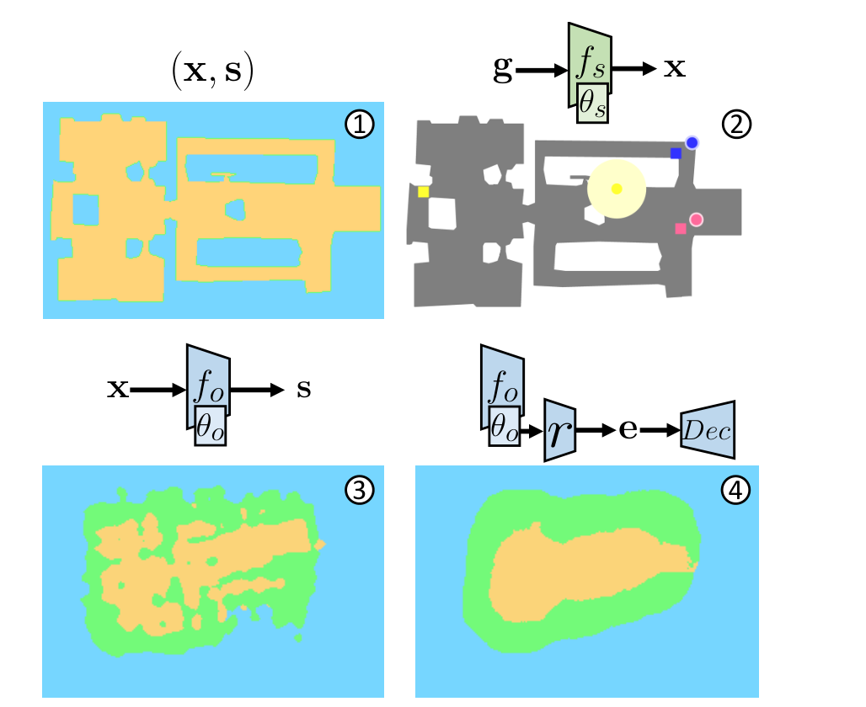
动态学习神经隐式表示的
多目标导航
Multi-Object Navigation with dynamically
learned neural implicit representations
Pierre Marza · Laetitia Matignon
Olivier Simonin · Christian Wolf
INSA Lyon / UCBL / Naver Labs Europe
论文原文：arXiv:2210.05129v2，2023
01
Notes:
这篇论文研究多目标视觉导航。它最有特点的思路，是把当前场景的信息写入两个小型神经网络的权重，并在导航过程中持续更新。语义查找器记录见过的目标在哪里，占用与探索场记录哪里可以走、哪里没有探索。汇报按研究问题、方法、实验和局限展开。本文的观测是RGB-D，没有音频输入。
来源：Pierre Marza, Laetitia Matignon, Olivier Simonin, Christian Wolf. Multi-Object Navigation with dynamically learned neural implicit representations. 用户提供的 arXiv:2210.05129v2，2023-09-27，共21页（含附录）。
定位：论文原文：arXiv:2210.05129v2，2023

Slide 2
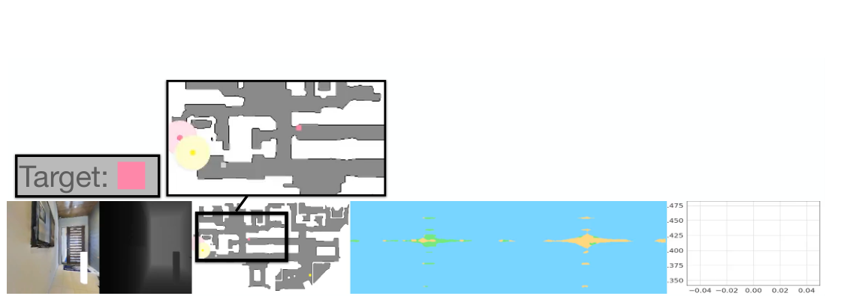
MultiON：按顺序寻找三个目标
示例顺序：先粉色，再白色，最后黄色
智能体得到什么
RGB-D观测、当前目标类别
以及理想位姿与朝向
智能体需要记住什么
沿途看见的其他目标
以及走过的区域与障碍
当前任务之外的观察，可能对下一个目标有用
成功条件：顺序正确、距离 < 1.5 m、执行 Found；最多 2,500 步
原文 §3、§4；图7局部
02
Notes:
任务是3-ON：在同一个未知室内场景中，按指定顺序寻找三个目标。目标是八种不同颜色的圆柱体，智能体每一步得到当前目标类别，而不是目标真实坐标。例如先找粉色，再找白色，最后找黄色。如果途中见过白色圆柱体，即使它暂时不是当前目标，也应该记住它。找到粉色后，白色的位置记忆就能帮助回访。每一步输入256×256的RGB-D图像，任务还提供理想位姿。目标距离小于1.5米且执行Found才算找到，错误Found会直接终止这一局。
来源：Pierre Marza, Laetitia Matignon, Olivier Simonin, Christian Wolf. Multi-Object Navigation with dynamically learned neural implicit representations. 用户提供的 arXiv:2210.05129v2，2023-09-27，共21页（含附录）。
定位：原文 §3、§4；图7局部

Slide 3
为什么需要可查询的空间记忆
早先见过、当前不可见的目标，需要在目标切换后找回
记忆方式 | 存储形式 | 读取方式
循环网络记忆 | GRU隐藏向量 | 随决策一并使用
显式空间地图 | 空间网格或结构化地图 | 读取坐标区域与特征
本文的隐式记忆 | 在线更新的网络权重 | 类别查位置，坐标查状态
核心变化：把“记住环境”落实为可监督、可查询的在线学习任务
原文 §1、§2；表中对比为方法归纳
03
Notes:
普通GRU也可以积累历史信息，但所有历史都压进一个向量，缺少直接按目标类别查询位置的接口。显式地图在空间结构上更直观，但要选择分辨率、范围和存储方式。作者提出的隐式表示把场景记忆编码到网络参数中，读取时运行网络，写入时进行梯度更新。需要注意，这里讨论的是表示形式与查询接口。本文仍保留回放缓冲区，因此不能简单宣称系统的全部存储量只由网络参数决定。
来源：Pierre Marza, Laetitia Matignon, Olivier Simonin, Christian Wolf. Multi-Object Navigation with dynamically learned neural implicit representations. 用户提供的 arXiv:2210.05129v2，2023-09-27，共21页（含附录）。
定位：原文 §1、§2；表中对比为方法归纳

Slide 4
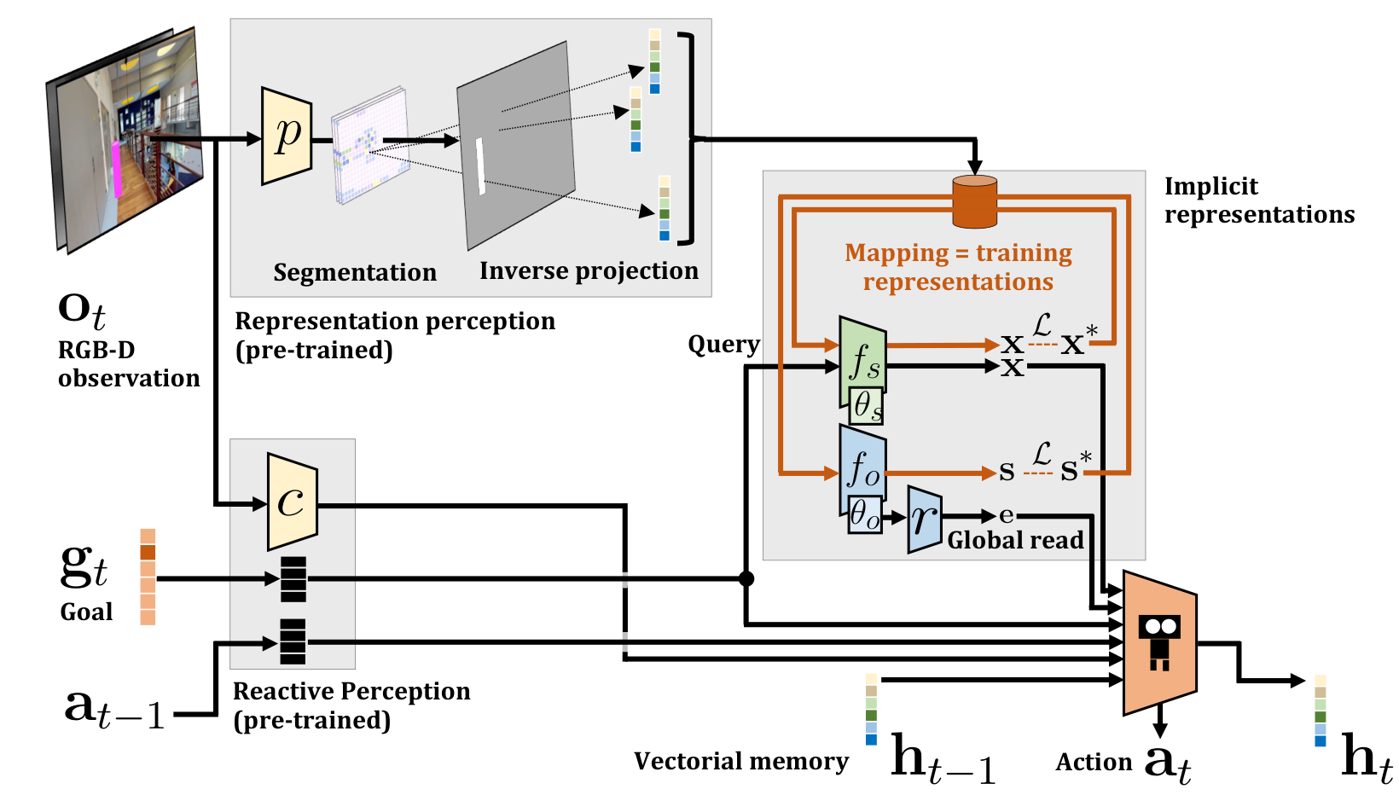
总体架构：两种隐式记忆辅助决策
橙色连接：更新场景记忆
黑色连接：读取记忆并选择动作
原文图2，§3；保留原始架构图
04
Notes:
从左向右看图。RGB-D观测分为两个分支。上方的感知模块p预测分割结果，再结合深度和位姿进行逆投影，为两个隐式网络生成训练样本。橙色连接表示每步都发生的建图与学习，训练阶段和部署阶段都存在。下方的视觉编码器c把当前观察编码为即时视觉特征。右侧语义查找器输出目标位置，配合不确定性；占用网络的权重交给全局读取器，得到场景摘要。最后，当前视觉特征、目标位置、不确定性、全局摘要、目标类别和上一步动作一起进入GRU，由策略头输出动作。GRU仍然存在，隐式记忆是对它的补充。图中没有画出PPO外层策略训练。
来源：Pierre Marza, Laetitia Matignon, Olivier Simonin, Christian Wolf. Multi-Object Navigation with dynamically learned neural implicit representations. 用户提供的 arXiv:2210.05129v2，2023-09-27，共21页（含附录）。
定位：原文图2，§3；保留原始架构图

Slide 5
语义查找器：按类别查询目标坐标
x̂ = fₛ(q ; θₛ)
Lₛ = Σᵢ ‖xᵢ* − fₛ(qᵢ ; θₛ)‖₁
目标类别 q 对应一个三维场景位置 x̂
三层 MLP，隐藏层宽度 512
每步从回放缓冲区采样并更新
训练样本来自当前观察
查询结果进入策略
分割预测提供类别分布
深度与位姿提供观测点坐标
预测场景坐标转为相对坐标
与不确定性一起交给 GRU
作用范围：定位已经观察过的目标；未见目标的预测需要谨慎使用
原文 §3.1；附录D.1、D.3
05
Notes:
Semantic Finder可以理解为一个可以被目标类别查询的坐标记忆。训练时，查询向量来自分割网络输出的九维类别分布，包含八种目标与背景；坐标标签来自对应像素深度的逆投影，再结合已知位姿换到场景坐标。因此在线更新使用的是观测产生的标签，而不是测试场景隐藏的目标真值。执行查询时，用当前目标类别的一位有效编码输入网络，得到三维场景坐标，再换算成智能体相对坐标交给策略。模型是三层MLP，隐藏层宽度512，以L1损失更新。当前设计把一个类别映射到一个坐标，所以无法直接区分同一类别的多个实例。
来源：Pierre Marza, Laetitia Matignon, Olivier Simonin, Christian Wolf. Multi-Object Navigation with dynamically learned neural implicit representations. 用户提供的 arXiv:2210.05129v2，2023-09-27，共21页（含附录）。
定位：原文 §3.1；附录D.1、D.3

Slide 6
不确定性：查询有没有观测依据
u(q) = min ‖q − qᵢ‖₂
qᵢ 来自当前回合的语义回放缓冲区
数值较高
数值较低
缺少接近当前目标类别的记录
预测位置的观测依据不足
缓冲区中有相近类别的观测
策略可以结合位置估计进行导航
它衡量语义观测支持程度，不能解释成位置误差或置信概率
原文 §3.1，Estimating uncertainty
06
Notes:
即使从来没有见过某个目标，MLP也会输出一个坐标。作者因此为查询附加一个不确定性指标：计算当前查询向量与回放缓冲区中所有语义向量的欧氏距离，取最小值。如果缓冲区里存在非常接近这个类别的观测，距离通常较低，意味着有观测支持。如果没有接近的语义记录，距离较高，策略应该谨慎使用预测坐标。这个量是语义查询空间里的距离，没有米的单位，也不是校准后的概率。低不确定性只说明有相似语义观测，不保证定位完全正确。不确定性是在缓冲区中计算出来的，并不是语义MLP额外预测的输出头。
来源：Pierre Marza, Laetitia Matignon, Olivier Simonin, Christian Wolf. Multi-Object Navigation with dynamically learned neural implicit representations. 用户提供的 arXiv:2210.05129v2，2023-09-27，共21页（含附录）。
定位：原文 §3.1，Estimating uncertainty

Slide 7
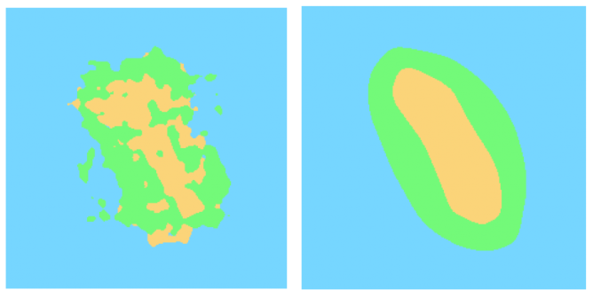
占用与探索场：按坐标查询环境状态
s = fₒ(ϕ(x, y) ; θₒ)
输出三个状态
障碍 / 可通行 / 未探索
使用交叉熵损失在线更新
坐标编码决定表达细节
二维坐标先映射为 Fourier 特征
网络保存当前已观察到的空间结构
有 Fourier 特征
无 Fourier 特征
未探索标签采用近似采样，允许一定标签噪声
原文 §3.2；附录J，图9局部
07
Notes:
第二个隐式网络回答的是空间问题。给定二维俯视坐标，网络输出障碍、可通行和未探索三类概率。已探索点的标签由深度逆投影后按高度阈值生成；未探索标签由场景范围内的随机采样近似构造，所以存在噪声。坐标先转成Fourier特征，再送入三层MLP，帮助网络表达更细的空间变化。右侧是原文对比：有Fourier特征时能重建较细的布局，没有时结果明显平滑。该表示会随观察不断变化，一个点可以从未探索变成可通行或障碍。它既是占用记忆，也是探索进度记忆。
来源：Pierre Marza, Laetitia Matignon, Olivier Simonin, Christian Wolf. Multi-Object Navigation with dynamically learned neural implicit representations. 用户提供的 arXiv:2210.05129v2，2023-09-27，共21页（含附录）。
定位：原文 §3.2；附录J，图9局部

Slide 8
全局读取器：直接读取网络权重
e = r(θₒ ; θᵣ)
输入是一整个占用网络的权重
处理环节 | 具体内容
权重转成 token | 每个神经元的输入权重，经线性映射得到 token
聚合全局信息 | Fourier位置编码、CLS、4层8头自注意力
交给导航策略 | CLS输出576维，再投影为256维并送入GRU
动机：以一次全局读取，代替对大范围坐标的密集查询
原文 §3.3、§3.5
08
Notes:
占用网络一次只回答一个坐标，但决策需要了解更大的环境。逐点查询整个地图会产生很多次读取。作者提出把占用网络的权重本身作为另一个网络的输入，直接提取全局摘要。具体做法是把每个神经元的输入权重映射成token，加上Fourier位置编码，再加入CLS token，送入四层八头Transformer。CLS输出576维场景表示，经过可训练线性层变成256维后交给GRU。这里θo是读者网络的输入，不是读者网络的参数。作者希望这种设计对神经元重排更稳健，但没有严格保证对所有等价重参数化都不变。
来源：Pierre Marza, Laetitia Matignon, Olivier Simonin, Christian Wolf. Multi-Object Navigation with dynamically learned neural implicit representations. 用户提供的 arXiv:2210.05129v2，2023-09-27，共21页（含附录）。
定位：原文 §3.3、§3.5

Slide 9
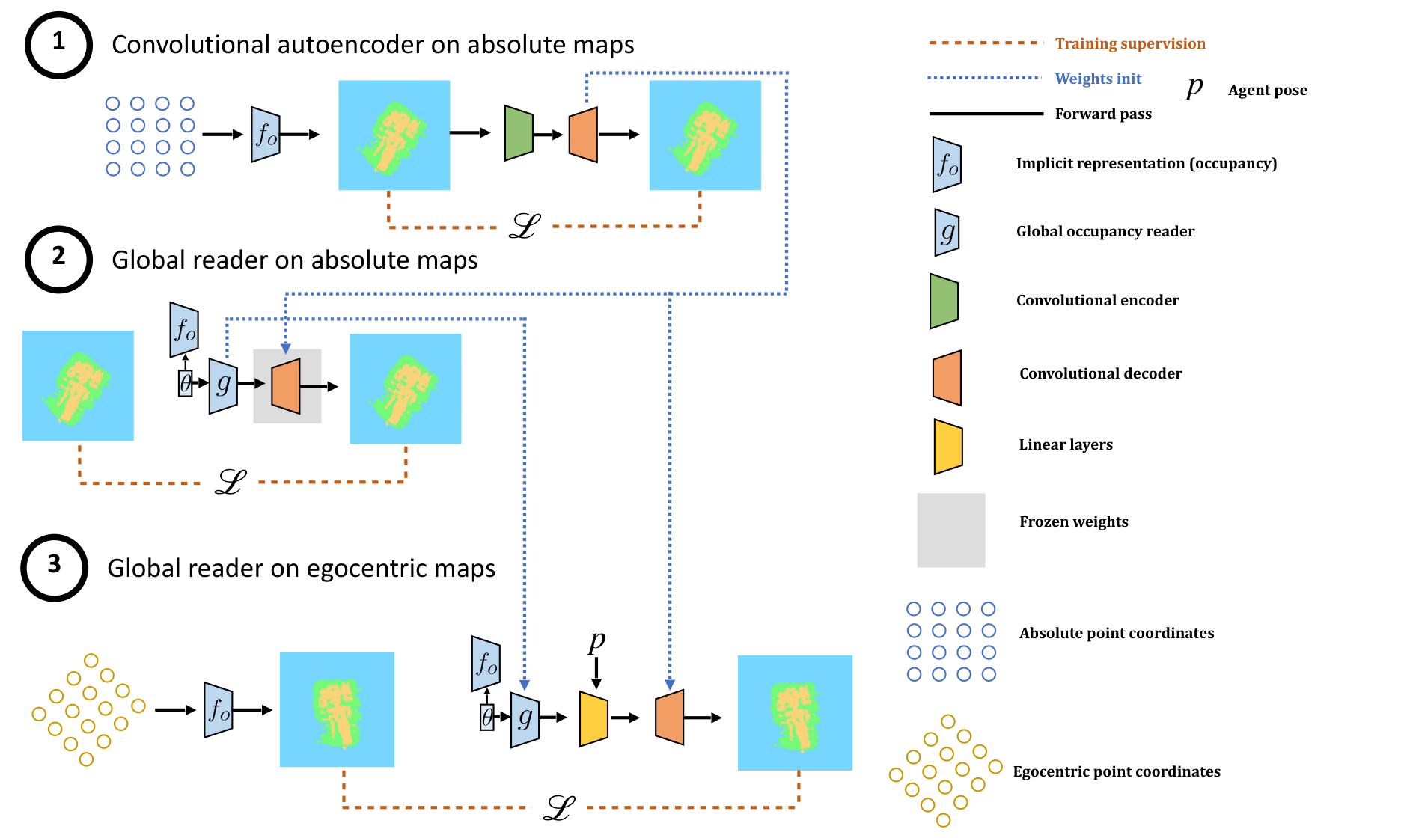
全局读取器的三阶段预训练
01 学会解码地图
绝对地图训练自编码器
保留解码器
02 学会读取权重
冻结解码器
权重嵌入重建绝对地图
03 加入智能体位姿
联合微调读取器与解码器
重建自中心地图
原文图3，§3.5；§4 Global reader dataset
09
Notes:
全局读取器不是在每个新场景里从零学习的，它会提前进行离线训练。作者采集了2.5万条基线智能体轨迹，在轨迹上在线拟合占用网络，再将网络权重与从该网络查询得到的地图配成训练样本。第一阶段，用绝对坐标地图训练卷积自编码器，保留解码器。第二阶段，固定这个解码器，让全局读取器从占用网络权重生成能重建绝对地图的嵌入。第三阶段，加入智能体位置和朝向，联合微调读取器与解码器，重建自中心地图。完成后，读取器在导航PPO训练和测试时均冻结。重建地图是预训练代理任务，导航时策略使用的是嵌入，不必每步解码整张地图。
来源：Pierre Marza, Laetitia Matignon, Olivier Simonin, Christian Wolf. Multi-Object Navigation with dynamically learned neural implicit representations. 用户提供的 arXiv:2210.05129v2，2023-09-27，共21页（含附录）。
定位：原文图3，§3.5；§4 Global reader dataset

Slide 10
训练与测试时，哪些参数发生变化
模块 | PPO训练期间 | 测试 / 部署 | 每回合重置
语义查找器 fₛ | 随观测更新 | 随观测更新 | 是
占用与探索场 fₒ | 随观测更新 | 随观测更新 | 是
全局读取器 r | 冻结 | 冻结 | 否
分割感知模块 p | 冻结 | 冻结 | 否
导航策略、GRU | PPO更新 | 冻结 | 仅隐藏状态
即时视觉编码器 c | 取决于实验配置 | 冻结 | 否
在线更新使用观测生成的标签；训练时可用的特权信息需单独区分
原文 §3、§3.4、§3.5；表2配置说明
10
Notes:
这是理解论文最关键的一页。两个场景表示fs和fo在每个回合开始时随机初始化，随后在训练环境和测试环境中都随观察进行梯度更新。它们存储的是当前回合的地图。全局读取器提前预训练，在导航训练和测试都冻结。分割模块也提前训练并冻结。导航策略则通过PPO在训练阶段学习，部署时固定。即时视觉编码器c是否在PPO阶段微调取决于实验配置，不能把所有实验都说成冻结。测试时的在线学习是任务允许的建图方式，关键是标签来自当前可见的RGB-D和位姿，没有使用未见目标真值。策略没有通过这些在线更新反向传播到感知模块，作者将更彻底的端到端优化列为未来工作。
来源：Pierre Marza, Laetitia Matignon, Olivier Simonin, Christian Wolf. Multi-Object Navigation with dynamically learned neural implicit representations. 用户提供的 arXiv:2210.05129v2，2023-09-27，共21页（含附录）。
定位：原文 §3、§3.4、§3.5；表2配置说明

Slide 11
一次导航决策的完整过程
01
接收观测
RGB-D图像与当前位姿
02
写入回放缓冲区
生成语义坐标样本和空间状态样本
03
更新两个隐式网络
语义网络1次，占用网络最多20次
04
读取场景记忆
目标位置、不确定性与全局环境摘要
05
GRU融合并执行动作
前进、左转、右转或 Found
原文 §3；附录D，Algorithm 1及配套文字
11
Notes:
用一次时间步把整个系统串起来。先获得新的RGB-D和位姿。然后生成两类数据：类别与三维点用于语义记忆，二维点与空间类别用于占用记忆。样本写进各自缓冲区，采样时兼顾新观察与历史观察，以降低遗忘。接着对语义查找器做一次梯度更新，对占用网络最多做二十次更新，达到误差阈值时可以提前停止。然后查询当前目标位置和不确定性，并从占用网络权重读取全局嵌入。最后把这些结果与当前视觉编码、目标类别、上一步动作、GRU历史状态融合，输出动作。附录给出ns=1、no=20、阈值0.3。汇报这里按配套文字说明算法意图。
来源：Pierre Marza, Laetitia Matignon, Olivier Simonin, Christian Wolf. Multi-Object Navigation with dynamically learned neural implicit representations. 用户提供的 arXiv:2210.05129v2，2023-09-27，共21页（含附录）。
定位：原文 §3；附录D，Algorithm 1及配套文字

Slide 12
实验设置与评价指标
61 / 11 / 18
指标 | 衡量什么
Success | 是否顺序找到所有目标
Progress | 顺序找到目标的比例
SPL | 成功率与路径效率
PPL | 完成进度与路径效率
训练 / 验证 / 测试场景
1,000 个评估回合
3 次训练，报告均值与波动
70M 环境步的 RL 训练
任务假设：8类彩色圆柱体、理想位姿、离散动作空间
原文 §4，Dataset and metrics、Training details
12
Notes:
实验在Matterport3D场景中的MultiON任务上进行，训练、验证、测试分别使用61、11、18个场景，测试场景对训练过程未见。论文报告的验证与测试结果各在随机抽取的一千个回合上计算，并对每种模型做三次训练。RL训练预算为七千万环境步。Success要求顺序找到全部目标，Progress允许反映部分完成程度。SPL和PPL进一步考虑路径效率，PPL是MultiON挑战使用的官方指标。需要注意，报告主结果时应使用三次运行的均值，不应将表1下半部分的最佳验证种子结果与均值混在一起。
来源：Pierre Marza, Laetitia Matignon, Olivier Simonin, Christian Wolf. Multi-Object Navigation with dynamically learned neural implicit representations. 用户提供的 arXiv:2210.05129v2，2023-09-27，共21页（含附录）。
定位：原文 §4，Dataset and metrics、Training details

Slide 13
完整模型的主要优势在路径效率
+6.2
PPL 百分点
45.9% 至 52.1%
相对提升约 13.5%
Success仅提高0.6个百分点；Progress为69.4%，低于基线70.2%
原文表2，(h) 与 (i)；单位为 %，图示为3次运行均值
13
Notes:
这里选择较强的ProjNMap加辅助任务基线，与完整的Implicit加预训练和辅助任务模型比较。Success从57.7到58.3，只高0.6个百分点；SPL从37.5到43.8，高6.3个百分点；PPL从45.9到52.1，高6.2个百分点，按基线计算相对提升约13.5%。但Progress从70.2到69.4，略有下降，因此不应说所有指标全面领先。表2中的配置同时涉及预训练、微调与课程训练，主对比不能单独归因于某一个模块。论文没有给出这一比较的显著性检验，汇报应避免把0.6个百分点说成稳定而显著的成功率提升。
来源：Pierre Marza, Laetitia Matignon, Olivier Simonin, Christian Wolf. Multi-Object Navigation with dynamically learned neural implicit representations. 用户提供的 arXiv:2210.05129v2，2023-09-27，共21页（含附录）。
定位：原文表2，(h) 与 (i)；单位为 %，图示为3次运行均值

Slide 14
消融：语义记忆带来主要增益
配置 | Success | Progress | SPL | PPL
NoMap | 42.3 ± 1.5 | 56.7 ± 0.9 | 28.1 ± 1.0 | 37.8 ± 1.8
仅语义记忆 S | 47.0 ± 1.7 | 60.5 ± 1.6 | 34.5 ± 0.8 | 44.2 ± 1.0
语义 S + 占用 O | 46.7 ± 3.0 | 60.1 ± 3.1 | 35.1 ± 1.4 | 44.8 ± 1.0
语义记忆：PPL +6.4 个百分点
占用记忆：PPL 再 +0.6 个百分点
按类别查询位置，对顺序导航很有价值
Success 与 Progress 均值没有继续上升
原文表1上半部分，MultiON test；3次运行均值及原文报告波动，单位 %
14
Notes:
这张表使用统一的课程训练设置。训练前三千万步不开放隐式记忆，三千万到五千万步开放语义输入，之后在完整模型里再开放占用输入。NoMap的PPL为37.8，只加入语义查找器就到44.2，提升6.4个百分点。再加入占用与探索表示，PPL到44.8，增加0.6个百分点，SPL也略升。但是Success从47.0略降到46.7，Progress从60.5略降到60.1，均值不呈单调改善且存在运行波动。因此最稳妥的结论是：语义记忆提供了主要增益，占用信息对路径效率有补充作用，不能仅凭这组数字声称它在所有维度稳定增益。
来源：Pierre Marza, Laetitia Matignon, Olivier Simonin, Christian Wolf. Multi-Object Navigation with dynamically learned neural implicit representations. 用户提供的 arXiv:2210.05129v2，2023-09-27，共21页（含附录）。
定位：原文表1上半部分，MultiON test；3次运行均值及原文报告波动，单位 %

Slide 15
消融：不确定性让位置记忆更可用
+8.0
Success 百分点
位置估计与观测支持
共同参与动作决策
图示为3次运行均值，单位 %；这组配置与上一页课程消融不同
原文表3；仅语义输入，无占用输入，训练开始即启用语义记忆
15
Notes:
作者还单独测试了不确定性这一设计，避免占用网络的影响。这组实验只启用语义输入，并从训练开始就启用。没有不确定性时，Success是35.4，加上后是43.4，高8.0个百分点。SPL从29.4到35.1，PPL从40.9到46.4。Progress也从49.7升到58.0。这说明只给一个位置不够，告诉策略这个位置是否有观测依据也很重要。三次运行的波动量分别见原表：Success为3.0与3.1，PPL为2.4与1.0。这里说明指标作为决策输入有效，不能进一步推断它是校准良好的空间置信区间。
来源：Pierre Marza, Laetitia Matignon, Olivier Simonin, Christian Wolf. Multi-Object Navigation with dynamically learned neural implicit representations. 用户提供的 arXiv:2210.05129v2，2023-09-27，共21页（含附录）。
定位：原文表3；仅语义输入，无占用输入，训练开始即启用语义记忆

Slide 16
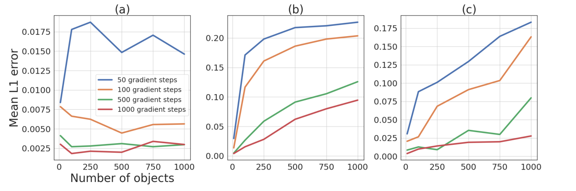
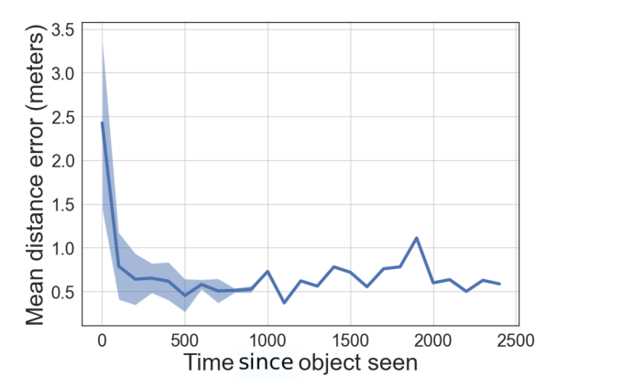
记忆保持与容量边界
存储容量受查询结构与网络容量影响
首次观察后，位置误差保持较低
(a) one-hot，维度随目标数增加
(b) 随机查询，固定9维
(c) 随机查询，维度随目标数增加
600个测试回合
证据范围是单个回合内的记忆保持
原文图4、图5，§4；图像保留原论文曲线
16
Notes:
左边看容量，作者使用人工构造的查询与位置数据，独立于正式MultiON评估。a是one-hot查询，维度随目标数增大；b是固定九维的随机查询；c是维度随数量增大的随机查询。one-hot条件下，只要更新充分，即使目标数达到一千也能维持较低误差。但这时输入层参数也在增多，所以不能据此证明固定容量可以无限存储。固定九维随机查询时，随着对象增多误差明显上升。右图是六百个测试回合的目标位置误差，首次看到目标后误差迅速降到1.5米以下，并在回合内保持较低。它支持回合内记忆保持，不等同于跨场景长期记忆，因为每回合会重新初始化。
来源：Pierre Marza, Laetitia Matignon, Olivier Simonin, Christian Wolf. Multi-Object Navigation with dynamically learned neural implicit representations. 用户提供的 arXiv:2210.05129v2，2023-09-27，共21页（含附录）。
定位：原文图4、图5，§4；图像保留原论文曲线

Slide 17
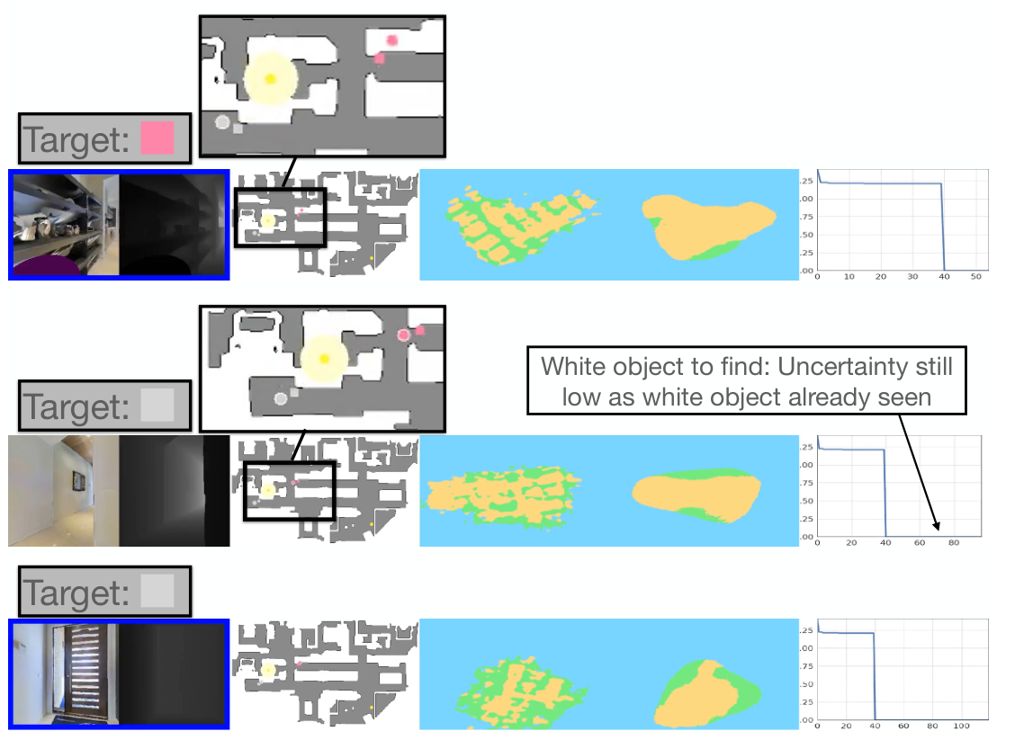
成功案例：目标切换后回访已见对象
先完成粉色目标
白色位置已提前写入记忆
切换到白色目标
已有观测支持，不确定性仍低
利用记忆回访
返回白色目标
执行 Found
原文图7局部；附录B.1
17
Notes:
这一页从原文成功轨迹中截取了找到粉色目标、目标切换到白色、找到白色目标的连续三个阶段。白色目标早在前面就已经观察到，当任务仍要求粉色时，语义查找器已经保存了白色的位置。所以目标切换后，不确定性仍然较低，智能体可以回访先前看见的白色目标。左侧原图包含RGB-D、目标地图、占用查询、全局读取器解码图和不确定性曲线。地图中的真值目标标记用于可视化说明，不代表把目标真值坐标作为测试时输入。这是对记忆作用的直观展示，但单条轨迹无法独立证明所有动作的因果来源。
来源：Pierre Marza, Laetitia Matignon, Olivier Simonin, Christian Wolf. Multi-Object Navigation with dynamically learned neural implicit representations. 用户提供的 arXiv:2210.05129v2，2023-09-27，共21页（含附录）。
定位：原文图7局部；附录B.1

Slide 18
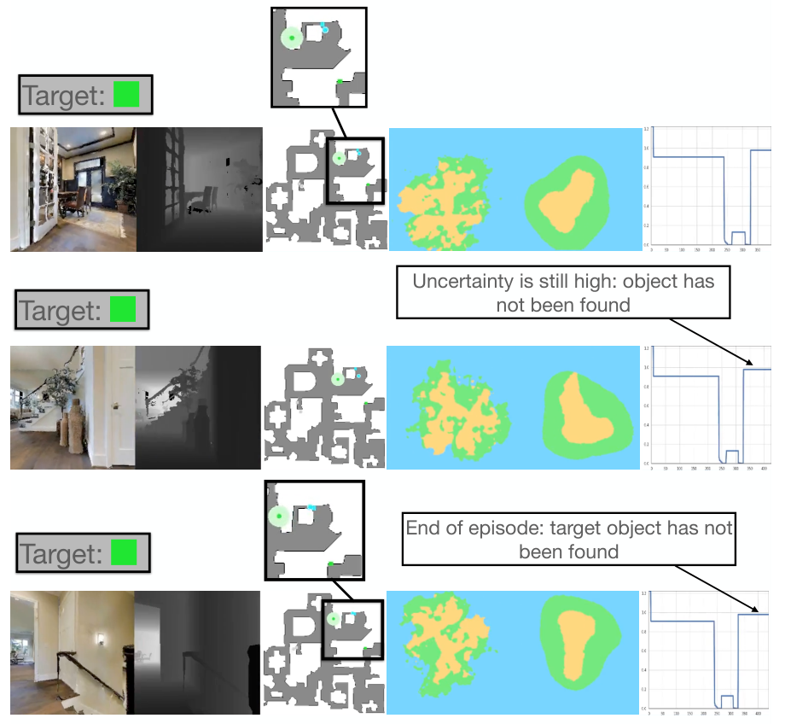
失败案例：探索不足与错误停止
最后的绿色目标始终未被观察
智能体未充分覆盖未知区域
高不确定性没有阻止错误 Found
网络将不确定性作为输入
没有提供可靠停止的硬性保证
这一失败说明：
空间记忆还需要有效探索与停止决策配合
原文图8局部；附录B.2
18
Notes:
失败案例里，智能体成功找到前两个目标，但没有充分探索到最后的绿色目标。绿色目标尚未被观察到，不确定性持续较高，最终智能体仍在错误位置执行Found，导致整局失败。这说明位置记忆只解决了已经看过的信息如何保留，未见区域的搜索策略和可靠停止依然重要。图中的高不确定性并没有构成硬性的停止门控，它只是策略输入。这里可以引导讨论：是否应增加主动确认动作、显式停止条件或对高不确定性查询的拒绝机制。这些属于汇报者延伸，不是本文已验证的方法。
来源：Pierre Marza, Laetitia Matignon, Olivier Simonin, Christian Wolf. Multi-Object Navigation with dynamically learned neural implicit representations. 用户提供的 arXiv:2210.05129v2，2023-09-27，共21页（含附录）。
定位：原文图8局部；附录B.2

Slide 19
适用条件与计算代价
训练方案 | 吞吐量（fps）
NoMap | 约200
ProjNeuralMap | 约150
本文：两种隐式记忆 | 约45
已知条件
RGB-D与理想位姿
8类彩色圆柱体，未测试开放类别
表示限制
同类多个实例难以区分
给出位置，但不直接给出路径
单次前向与隐式更新约20 ms
作者报告的V100测量
语义不确定性仍需访问回放缓冲区
原文 §4 Runtime performance；附录H、I
19
Notes:
作者明确列出了局限。首先在线反向传播会降低RL训练吞吐。单张V100的整体训练约45fps，文中作为对比的ProjNeuralMap约150fps，NoMap约200fps。另一方面，单次智能体前向加隐式更新约20毫秒，不应把这个50fps等效推理数字与并行RL训练45fps混为一谈。语义查找器还无法处理同类别多个实例，而且只输出位置，不直接给出通往目标的路线。不确定性计算需要访问当前回合的完整语义缓冲区。另外，任务依赖理想位姿与深度，使用彩色圆柱体，未检验开放类别、真实声源或定位噪声。本文每回合随机初始化场景表示，利用跨场景先验或元学习是未来方向。
来源：Pierre Marza, Laetitia Matignon, Olivier Simonin, Christian Wolf. Multi-Object Navigation with dynamically learned neural implicit representations. 用户提供的 arXiv:2210.05129v2，2023-09-27，共21页（含附录）。
定位：原文 §4 Runtime performance；附录H、I

Slide 20
结论：将在线建图实现为网络参数更新
方法贡献
类别查询目标位置，坐标查询空间状态
通过网络权重提取全局环境摘要
实验支持
语义记忆提供主要增益
完整模型的优势更集中在路径效率
开放问题：同类多实例、带噪感知、更新成本与可靠停止
基于原文结论与实验的归纳
20
Notes:
总结论文的价值：它把场景记忆拆成两个可查询对象。语义查找器回答目标在哪里，占用与探索网络回答空间状态如何，再用读取网络权重的方式提供全局上下文。实验最清楚的证据是语义记忆带来的收益，以及完整模型在SPL和PPL上的提升。需要保留边界：测试仍在理想感知与位姿条件下，语义实例表达受限，在线更新有成本，可靠探索与停止还未解决。可借鉴的研究思路是先明确记忆需要回答什么，再设计写入、读取和不确定性，而不是只增加一个更大的历史编码器。后续三页为备用资料，可根据提问使用。
来源：Pierre Marza, Laetitia Matignon, Olivier Simonin, Christian Wolf. Multi-Object Navigation with dynamically learned neural implicit representations. 用户提供的 arXiv:2210.05129v2，2023-09-27，共21页（含附录）。
定位：基于原文结论与实验的归纳

Slide 21
备用：主要方法的完整指标
方法 / 配置 | Success | Progress | SPL | PPL
NoMap（预训练） | 42.3 ± 1.5 | 56.7 ± 0.9 | 28.1 ± 1.0 | 37.8 ± 1.8
ProjNMap（预训练） | 39.7 ± 2.3 | 55.4 ± 1.4 | 28.7 ± 1.1 | 40.1 ± 1.9
Implicit（课程、预训练） | 46.7 ± 3.0 | 60.1 ± 3.1 | 35.1 ± 1.4 | 44.8 ± 1.0
ProjNMap + AUX | 57.7 ± 3.7 | 70.2 ± 2.7 | 37.5 ± 2.0 | 45.9 ± 1.9
Implicit + AUX（预训练） | 58.3 ± 0.8 | 69.4 ± 1.1 | 43.8 ± 1.0 | 52.1 ± 1.6
Implicit（无预训练） | 54.8 ± 3.6 | 68.0 ± 3.4 | 41.7 ± 1.9 | 51.3 ± 1.6
Implicit + AUX（无预训练） | 57.9 ± 2.0 | 69.5 ± 0.6 | 43.3 ± 2.2 | 51.9 ± 3.7
预训练、微调、辅助任务和课程训练存在配置差异，不能把所有增益归于单一模块
原文表2，MultiON test；均值及原文报告波动，单位 %；未列Oracle方法
21
Notes:
这张表用于核对主结果与回答公平性问题。NoMap与ProjNMap取表2中采用预训练编码器的版本e和f。课程训练版本g使用冻结的预训练输入编码器，隐式输入逐步开放。i无课程训练，有预训练和辅助任务，编码器在RL阶段微调。j、k无输入编码器预训练，无课程训练，其中k增加辅助任务。AUX使用文中前作的辅助监督，涉及训练时特权信息。ORC方法因使用oracle信息不具有相同可比条件，这里没有列入主对比。Progress最优并不来自本文完整模型。更多训练配置差异应回到表2的rho、alpha、gamma三列核对。
来源：Pierre Marza, Laetitia Matignon, Olivier Simonin, Christian Wolf. Multi-Object Navigation with dynamically learned neural implicit representations. 用户提供的 arXiv:2210.05129v2，2023-09-27，共21页（含附录）。
定位：原文表2，MultiON test；均值及原文报告波动，单位 %；未列Oracle方法

Slide 22
备用：实现参数与常见问题
组件 | 关键参数
语义 / 占用 MLP | 3层，隐藏层宽度512
每步在线更新 | nₛ = 1；nₒ ≤ 20；阈值0.3
全局读取器 | 4层Transformer，8个注意力头
全局嵌入 | 576维，投影到256维
地图重建验证 | Accuracy 83.4%；Jaccard 56.5%
测试时也训练吗？
更新场景记忆
导航策略保持固定
是否提供真实目标点？
目标坐标来自观测记忆的预测
任务提供当前目标类别
原文 §3、§4；附录D、H
22
Notes:
这些参数用于技术问答。两个隐式网络都是三层MLP，隐藏层512。语义网络每步做一次更新，占用网络最多二十次、损失阈值0.3。全局读取器四层、八头，CLS576维，投影到256维。作者读取器验证集重建准确率83.4%，平均Jaccard指数56.5%。测试时在线学习合理与否，关键在于允许访问的数据：本文使用测试过程中的当前观察建图，没有把测试目标真值拿来训练隐式网络。目标坐标是依据以往观测预测得到的，不是任务直接提供的目标点。算法1中loss初始化为0但while条件写成loss>thresh，与配套文字的预期循环有不一致，若复现应核对官方实现，不宜直接机械照抄伪代码。
来源：Pierre Marza, Laetitia Matignon, Olivier Simonin, Christian Wolf. Multi-Object Navigation with dynamically learned neural implicit representations. 用户提供的 arXiv:2210.05129v2，2023-09-27，共21页（含附录）。
定位：原文 §3、§4；附录D、H

Slide 23
备用讨论：对视听导航的启发
可以借鉴的设计
把当前感知、历史目标记忆与查询可信度分开
让声音停止后仍能访问已有位置线索
迁移时需要补上的环节
音频难以直接生成可靠的三维位置标签
多声源条件还需要区分目标身份与干扰
值得检验：静默后记忆保持、干扰下目标混淆、低置信度时的主动确认
汇报者延伸分析；下述方向并非本文已验证结果
23
Notes:
这一页将论文思路延伸到视听导航，明确不把延伸观点当作原文结论。可以借鉴把当前感知、长期记忆和查询可信度分开的设计。即使声音暂时停止，历史观测支持的目标位置仍可能用于后续导航。但音频不像深度像素那样直接给出可靠三维点；混响、多个声源和干扰会使位置监督更困难。因此不能直接用音频特征替换语义类别输入就假设系统成立，需要设计目标身份、声源位置假设以及它们的不确定性。评估上可检查静默后的导航保持、干扰下的身份混淆，以及高不确定性时的主动确认和停止。这里是可研究的假设，不是已被本文证实的效果。
来源：Pierre Marza, Laetitia Matignon, Olivier Simonin, Christian Wolf. Multi-Object Navigation with dynamically learned neural implicit representations. 用户提供的 arXiv:2210.05129v2，2023-09-27，共21页（含附录）。
定位：汇报者延伸分析；下述方向并非本文已验证结果

